Slide 1
生成对抗网络模型的泛化和均衡研究
从目标函数、梯度和博弈论角度
16级计科云伟东
指导老师：曾智

Slide 2
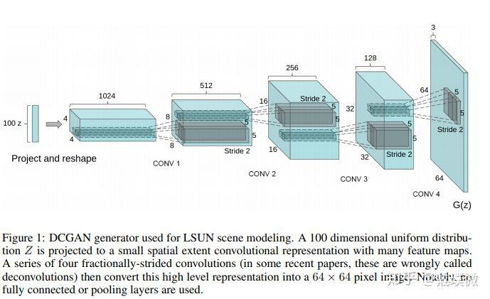
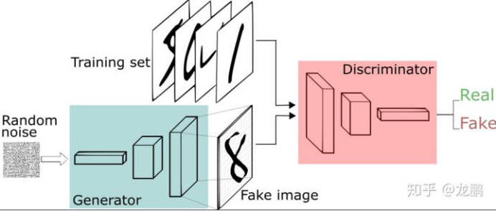
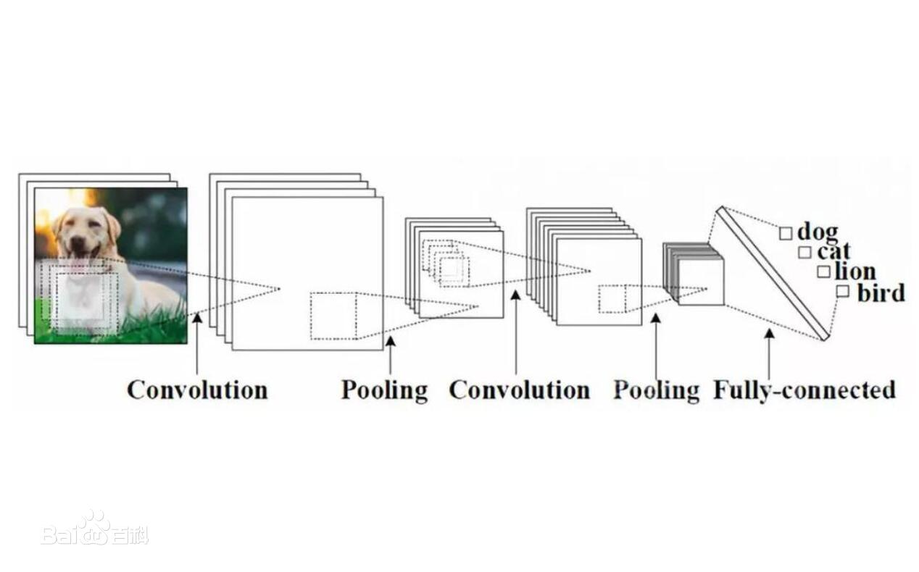
生成对抗网络基本结构

Slide 3
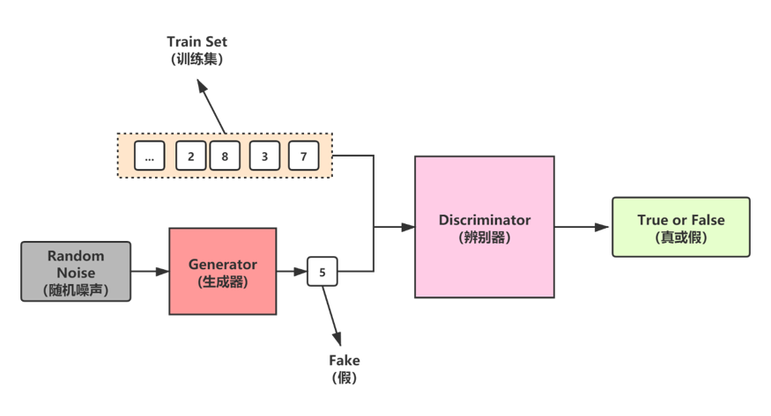
生成对抗网络独特的对抗训练方式

Slide 4


纳什均衡和极大极小零和博弈
纳什均衡是指博弈中这样的局面，对于每个参与者来说，只要其他人不改变策略，他就无法改善自己的状况。
零和博弈表示在一项游戏中，游戏者有输有赢，一方所赢正是另一方所输，游戏的总成绩永远为零。其例子有赌博、期货等
D的损失函数：
G的损失函数：
生成对抗网络训练判别模型D用于最大化输出正确的标签，训练生成模型G用于最小化判别模型D对于生成数据输出正确的标签。

Slide 5
纳什均衡状态存在实际的问题
纳什均衡状态无法通过数学理论进行求得解析解。
理论上最优的纳什均衡状态或许不存在，且无法证明。
经验最优纳什均衡状态可以由梯度下降算法达到的。
尽可能地找到经验最优纳什均衡点。
梯度下降算法中梯度为0的点极大可能不是极小点而是局部最小点（鞍点）。

Slide 6
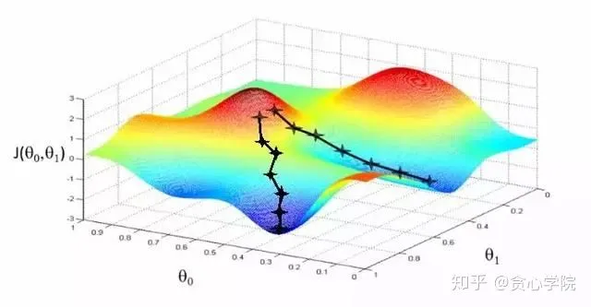
梯度下降算法原理

Slide 7
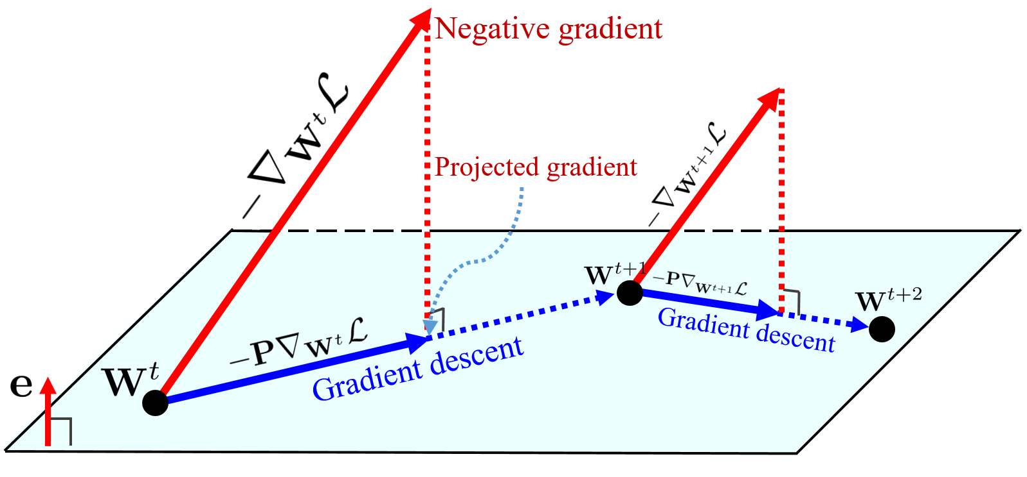
梯度中心化算法

Slide 8
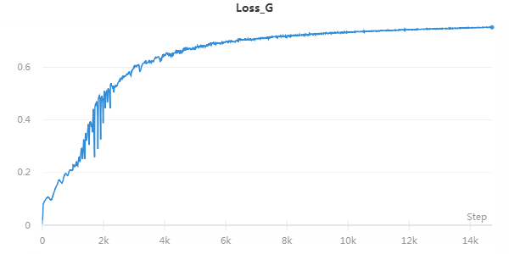
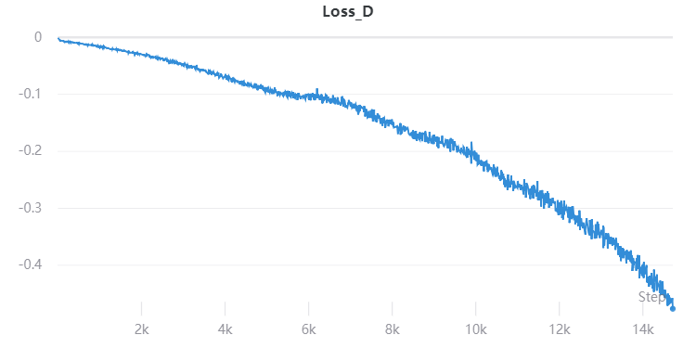
使用梯度中心化算法改进模型效果

Slide 9
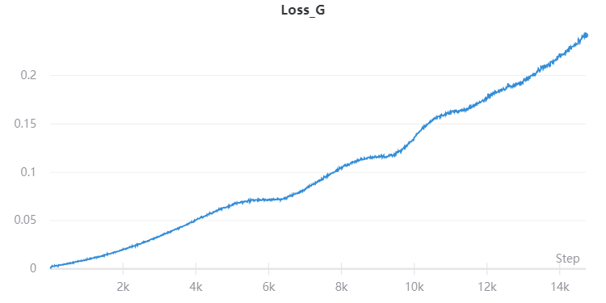
未使用梯度中心化算法改进模型兄效果

